Slide 1
Домашняя работа учащихся как объект профессионального творчества педагога
Выполнила: Захарова А.А.
учитель музыки МБОУ «Школа №14» г.Полысаево

Slide 2
Домашняя работа учащихся как объект профессионального творчества педагога
«Музыка – искусство, обладающее особенно большой силой эмоционального воздействия на человека, и именно поэтому она может играть громадную роль в воспитании детей». Д.Кабалевский

Slide 3
Творческие домашние задания на уроках музыки
Урок музыки – неотъемлемая часть общей системы обучения: он призван развивать детей эмоционально, творчески, обогащать их музыкальные и художественные впечатления.
Учебный процесс включает основные три вида деятельности: слушание, исполнение и выполнение домашнего задания.

Slide 4
Виды домашних заданий на уроках музыки
Иллюстрации к музыкальным произведениям
Слушание музыки дома
Сочинение – миниатюра
Дополнить таблицу анализа музыкальных произведений
Придумывание вопросов, вопросов-загадок к изученным терминам, произведениям, ключевым словам.
Составление кроссворда
Написание приглашения от имени композитора
Написания приглашения от участника данных событий или самого ученика
Я – композитор. (рассказ о себе, о своём произведении , о месте персонажа в произведении)
Написание синквейна
Осмысленные предложения
Размышления о высказываниях о музыке, пении, исполнительском искусстве
Найти музыкальные примеры
Составить рейтинг популярности произведений
Написание музыкального словаря
Презентации, проекты

Slide 5
Иллюстрации к музыкальным произведениям.

Slide 6
Персонажи оперы « Иван Сусанин» глазами учеников

Slide 7
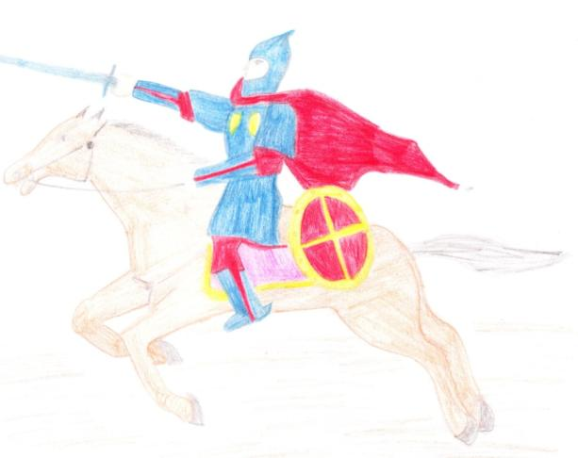
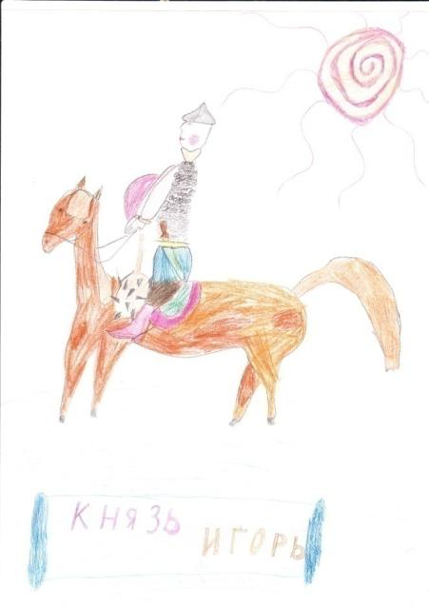

Slide 8
Слушание музыки дома
Литературно-музыкальные композиции по балетам:
«Лебединое озеро»
«Спящая красавица»
«Щелкунчик»
«Золушка»
«Конёк-Горбунок»
Литературно-музыкальные композиции на основе классических опер-сказок:
«Руслан и Людмила» М.Глинки
«Сказка о царе Салтане» Н.А. Римского-Корсакова
«Муха Цокотуха» Красёва
В 6-7 классах дети увлечены просмотром рок-опер:
«Юнона и Авось» А.Рыбникова
«Иисус Христос – суперзвезда» Э.Л.Уэббера
«Орфей и Эвридика» А.Журбина
мультфильм «Бременские музыканты» Г.Гладкова
мюзиклов :
«Ромео и Джульетта» Ж.Пресгурвика,
«Нотр - Дам де Пари» Р.Кошана и Люк Пламмонда,
«Звуки музыки» Р.Роджерса ,
«Вестсайдская история» Л.Бернстайна.

Slide 9
Сочинение-миниатюра.
Приведу несколько интересных, глубоких рассуждений ребят о «Лунной сонате» Л.Бетховена (1 ч.):
Я думаю, что эта музыка обладает глубокими чувствами. Она проникает в меня, задевая каждую струну моей души.( Бубнова Ульяна )
По-моему, эта соната рассказывает о том моменте в жизни композитора, когда любовь поступила сурово с ним. Он огорчен. Но надеется, что все пройдет, и он встретит еще человека, с которым будет счастлив.(Крымцова Д.)
Музыка переполнена грустью, печалью, несбыточными мечтами. Может быть в сонате рассказывается о безответной любви композитора? В начале он еще питает какие-то надежды, но ближе к концу они постепенно угасают. И заканчивается 1 часть безысходностью.( Поротикова К.)

Slide 10
 | Инструмен-тальная баллада | Ноктюрн из «Квартет №2» | Инструмен-тальный концерт | Итальянский концерт
Определение термина | Баллада -вокальное или инструментальное произведение повествовательно-го характера |  | Концерт- муз.произведение, где один инструмент спорит с целым оркестром
Композитор | Ф.Шопен |  | А.Вивальди | И.Бах
страна | польский |  | итальянский | немецкий
Муз. образы | «Образ народного сказителя» Эпический-лирический-драматический |  | Образ весны, пробуждения природы | 1ч-энергия и жизнерадостность 2ч- певучая мечтательность
инструмент | Ф-но |  | Скрипка+ струнный оркестр | клавир
Программная или внепрограммная музыка | Внепрограммное произведение |  | программное | внепрограммное

Slide 11
 | Инструмен-тальная баллада | Ноктюрн из «Квартет №2» | Инструмен-тальный концерт | Итальянский концерт
Определение термина | Баллада -вокальное или инструментальное произведение повествовательно-го характера | Ноктюрн- «ночной». Пьеса,предназначенная для ночного музыцирования под открытым небом | Концерт- муз.произведение, где один инструмент спорит с целым оркестром
Композитор | Ф.Шопен | А.П.Бородин | А.Вивальди | И.Бах
страна | польский | русский | итальянский | немецкий
Муз. образы | «Образ народного сказителя» Эпический-лирический-драматический | Лирический. Поэтически-созерцательный | Образ весны, пробуждения природы | 1ч-энергия и жизнерадостность 2ч- певучая мечтательность
инструмент | Ф-но | Струнный квартет= 2 скрипки, альт, виолончель | Скрипка+ струнный оркестр | клавир
Программная или внепрограммная музыка | Внепрограммное произведение | программное | программное | внепрограммное

Slide 12
Придумать вопросы для повторения темы урока
Тема 2 класса «Куда ведёт нас кит песня?»
Каких «китов» ты знаешь?
Что удобно делать под «кит» песню?
В каких волшебных музыкальных странах поют, маршируют, танцуют?
Что такое опера?
Что такое балет?
Что такое симфония?
Что такое концерт?
Какое слово из перечисленных многозначное?

Slide 13
Придумать вопросы – загадки к изученной теме
Например:
Я – сольный номер в опере, раскрываю характер героя, рисую его портрет. Кто я?
Я – оркестровое вступление к опере. Кто я?
Я –русская народная песня, исполняюсь медленно, нараспев, повествую о подвиге русских богатырей. Кто я?
Я – музыкальный спектакль, во мне все герои танцуют под музыку.

Slide 14
Составить кроссворд
Ансамбль, в котором четыре музыканта
Русский народный духовой инструмент
Высокий женский голос
Музыкальный инструмент из группы струнных смычковых
Духовой медный инструмент
Музыкальный спектакль, где герои поют под музыку
1.
2.
3.
4.
5.
6.

Slide 15
Составить кроссворд
Ансамбль, в котором четыре музыканта
Русский народный духовой инструмент
Высокий женский голос
Музыкальный инструмент из группы струнных смычковых
Духовой медный инструмент
Музыкальный спектакль, где герои поют под музыку
1. | к | в | а | р | т | е | т
2.
3.
4.
5.
6.

Slide 16
Составить кроссворд
Ансамбль, в котором четыре музыканта
Русский народный духовой инструмент
Высокий женский голос
Музыкальный инструмент из группы струнных смычковых
Духовой медный инструмент
Музыкальный спектакль, где герои поют под музыку
1. | к | в | а | р | т | е | т
2. | р | о | ж | о | к
3.
4.
5.
6.

Slide 17
Составить кроссворд
Ансамбль, в котором четыре музыканта
Русский народный духовой инструмент
Высокий женский голос
Музыкальный инструмент из группы струнных смычковых
Духовой медный инструмент
Музыкальный спектакль, где герои поют под музыку
1. | к | в | а | р | т | е | т
2. | р | о | ж | о | к
3. | с | о | п | р | а | н | о
4.
5.
6.

Slide 18
Составить кроссворд
Ансамбль, в котором четыре музыканта
Русский народный духовой инструмент
Высокий женский голос
Музыкальный инструмент из группы струнных смычковых
Духовой медный инструмент
Музыкальный спектакль, где герои поют под музыку
1. | к | в | а | р | т | е | т
2. | р | о | ж | о | к
3. | с | о | п | р | а | н | о
4. | а | л | ь | т
5.
6.

Slide 19
Составить кроссворд
Ансамбль, в котором четыре музыканта
Русский народный духовой инструмент
Высокий женский голос
Музыкальный инструмент из группы струнных смычковых
Духовой медный инструмент
Музыкальный спектакль, где герои поют под музыку
1. | к | в | а | р | т | е | т
2. | р | о | ж | о | к
3. | с | о | п | р | а | н | о
4. | а | л | ь | т
5. | в | а | л | т | о | р | н | а
6.

Slide 20
Составить кроссворд
Ансамбль, в котором четыре музыканта
Русский народный духовой инструмент
Высокий женский голос
Музыкальный инструмент из группы струнных смычковых
Духовой медный инструмент
Музыкальный спектакль, где герои поют под музыку
1. | к | в | а | р | т | е | т
2. | р | о | ж | о | к
3. | с | о | п | р | а | н | о
4. | а | л | ь | т
5. | в | а | л | т | о | р | н | а
6. | о | п | е | р | а

Slide 21
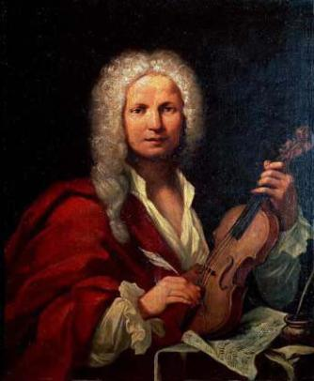
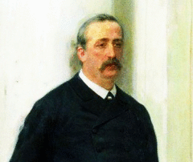
приглашение
Я хочу пригласить Вас на венецианский карнавал, который состоится в первых числах января. Там будет исполняться моё новое сочинение - скрипичный концерт «Времена года». Хотелось бы услышать ваше мнение о том, достоверно ли я нарисовал эти картины природы? Приезжайте!
Итальянский композитор, скрипач и дирижёр эпохи Барокко
Я хочу пригласить Вас на очередное заседание кружка «Могучая кучка». Там я исполню очередное своё сочинение – симфонию, по счёту она в моём творчестве вторая. Хотелось бы услышать Ваше мнение о том, достоверно ли я нарисовал образы русских богатырей? Приезжайте!
Химик и медик, русский композитор 19 века.

Slide 22
Приглашение
Милые мои друзья! Если вам негде встретить праздник, а вы хотите, чтобы этот вечер запомнился, приглашаю вас в волшебные сады Черномора. Там будут Людмила, Руслан, Фин, Ратмир, Наина, Баян и, конечно же, я.

Slide 23
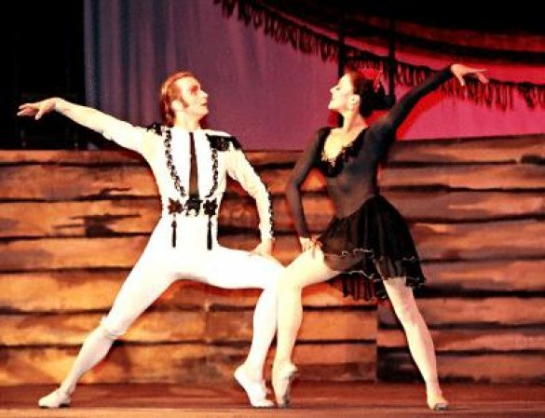
Одноклассники! Приглашаю Вас на арену, где все зрители собрались , чтобы посмотреть корриду. Но это место становится местом человеческой трагедии. Значительную роль в произведении играет бык, который символизирует собой рок, судьбу, смерть. Он вторгается в ансамбли главных героев Кармен, Хозе и Тореро(Эскамильо).

Slide 24
Превратиться в композитора и рассказать о себе, о своём произведении, о месте персонажа в произведении.
Я, немецкий композитор 17 - 18 века, органист-виртуоз. Рано остался сиротой, с 9 лет моим воспитанием стал заниматься старший брат. Он был бесчувственным музыкантом, играл в церкви по праздникам одно единственное произведение и меня научил играть только его. А мне так хотелось научиться играть на органе много новых музыкальных произведений. Узнав, что в шкафчике у брата есть партитуры произведений, я стал каждую ночь у окна под лунным светом переписывать ноты в свою нотную тетрадь. Моя работа продолжалась пол года, до тех пор пока случайно брат не увидел меня за работой. Он очень рассердился, спрятал свой сборник партитур, а мою нотную тетрадь сжёг. Как я расстроился! Этот печальный случай из моей биографии отразился на здоровье – я стал терять зрение. Кто я?

Slide 25
Написать синквейн
памятка:
1.Термин
2. Два прилагательных
3. Три глагола
4. Фраза - четыре связных слова
5. В конце одно обобщающее слово.
композитор
Русский, зарубежный
Слушает, сочиняет, исполняет
Он величайший композитор нашего времени!
Музыкант.
Музыка
Камерная, симфоническая
Звучит, релаксирует, трогает
Музыка должна высекать огонь из людских сердец.
звуки
Моцарт
австрийский, солнечный
сочиняет, творит, вдохновляет
с детства его называли «вундеркиндом»
классик;
оркестр
симфонический, народный
играет, гастролирует, выступает
четыре группы музыкальных инструментов
коллектив;
квартет
вокальный, инструментальный
импровизирует, гастролирует, музицирует
Иван Крылов написал басню
ансамбль;
романс
цыганский, салонный
Звучит, будоражит, обволакивает
Благодарю, волшебный мой романс!
Песня;

Slide 26
Осмысленное предложение
Задание: составить осмысленное предложение, включающее в себя 3 заданных слова.
а) музыка, литература, композитор (Композитор сочиняет музыку на основе литературного произведения);
б) Глинка, романс, Италия
(Путешествуя по Италии, Глинка написал романс“Венецианская ночь”);
в) сюита, Бах, танец
(И.С. Бах написал много сюит, состоящих из старинных танцев);
г) рондо, опера, Глинка
(В опере М.Глинки звучит рондо Фарлафа)

Slide 27
О чём здесь говорится?
Приводятся различные высказывания о музыке, пении, исполнительском искусстве.
Размышляем - как представляется существо каждого из высказываний
Самые пёстрые птицы поют хуже всего ( Г.К.Лихтенберг).
Грустно слушать музыку без слов, но ещё грустнее слушать музыку без музыки (Марк Твен).
Соловей берёт качеством – воробей количеством (Эмиль Кроткий).
Не всякому слуху верь – даже слуху музыкального критика (Эмиль Кроткий).
И от лёгкой музыки тяжело бывает (Эмиль Кроткий).
В десять лет – гений, в пятнадцать – талант, а в двадцать – обыкновенный человек (из японского фольклора).
И лягушка может подпевать ( из японского фольклора).
На дудке играет, да никто не пляшет (из японского фольклора).
Играй всегда так, как если бы тебя слушал мастер (Роберт Шуман).
Знал музыку понаслышке (С.Марков).
Если бы все хотели играть первую скрипку, нельзя было бы составить оркестр.

Slide 28
привести свои музыкальные примеры
7 класс урок по теме «Рок-опера. Иисус Христос - суперзвезда»
Домашнее задание: Привести примеры названий советских рок-опер и их авторов.
«Юнона и Авось» «Звезда и смерть Хоакина Мурьеты» А.Рыбникова; «Орфей и Эвридика» А.Журбина; «Стадион», «Мастер и Маргарита» Александра Градского:; «Алые паруса» А.Богословского; мультфильм «Бременские музыканты» Г.Гладкова

Slide 29
Составить рейтинг популярности произведений И.С.Баха
Мой взгляд:
1.Токатта и Фуга ре минор
2.Фуга до минор
3. Ария альта(«Страсти по Матфею»)
4. Шутка (Сюита №2)
5. Высокая месса
Дети:
Шутка
Токатта и Фуга ре минор
Высокая месса

Slide 30
Составление своего музыкального словаря
2 класс 4 класс 7 класс
Песня вариации муз.драматургия
Танец народный оркестр интродукция
Марш зарубежный композитор причитание
Опера русский композитор мюзикл
Балет тембр оперетта
Симфония романс рок-опера
Концерт баркарола увертюра
Мелодия клавесин экспозиция
Темп частушка кульминация
Лад полонез развитие
Мажор вальс завязка
Минор мазурка либретто
Регистр ария
Динамика каватина
действия
речитатив

Slide 31
Темы проектов по музыке:
«Жизнь даёт для песни образы и звуки…»
«Музыкальная культура родного края»
«Классика на мобильных телефонах»
«Есть ли у симфонии будущее?»
«Музыкальный театр: прошлое и настоящее»
«Камерная музыка: стили, жанры, исполнители»
«Музыка народов мира: красота и гармония»
«Образы Родины, родного края в музыкальном искусстве»
«Образы защитников отечества в музыке, изобразительном искусстве, литературе»
«Народная музыка: истоки, направления, сюжеты и образы, известные исполнители и исполнительские коллективы»
«Вечные темы жизни в классическом музыкальном искусстве прошлого и настоящего».
«Музыка в храмовом синтезе искусств: от прошлого к будущему».
«Музыка серьёзная и лёгкая: проблемы, суждения, мнения»
«Авторская песня: любимые барды»
«Что такое современность в музыке?»
«Волшебная сила музыки»
«Воздействие рок-музыки на здоровье человека»
«Роль музыки в будущем человечества»
«Бардовская песня»
«Мюзикл: прошлое и настоящее»
«Воздействие музыки В.А.Моцарта на здоровье младшего школьника»

Slide 32
“Творить - жить дважды.” А.Камю
Любое домашнее задание, направленное на усвоение всеми учащимися УУД, влияет на становление личности. А регулярные домашние задания способствуют развитию у учеников самодисциплины, чувства долга и силы воли.

Slide 33
Литература:
Е. Д. КРИТСКАЯ, Г. П. СЕРГЕЕВА, Т. С. ШМАГИНА МУЗЫКА 1—4 КЛАССЫ МЕТОДИЧЕСКОЕ ПОСОБИЕ Москва, Просвещение, 2007.
Е. Д. КРИТСКАЯ, Г. П. СЕРГЕЕВА, Т. С. ШМАГИНА УЧЕБНИК «МУЗЫКА» 3 КЛАСС Москва, Просвещение, 2007.
Г.П.Сергеева, И.Э.Кашекова, Е.Д.Критская. программы образовательных учреждений Музыка 1-7 классы, Искусство 8-9 классы 3-е издание, доработанное Москва, Просвещение, 2010.
http://nsportal.ru/nachalnaya-shkola/materialy-mo/domashnie-zadaniya-na-urokah-muzyki-v-nachalnyh-klassah
http://muzik.rusedu.net/post/1955/76291
http://www.bibliofond.ru/view.aspx?id=648546
http://revolution.allbest.ru/pedagogics/00286686_0.html
http://kalashnikova-irina.ru/met/metod/urok-muzy-ki-kak-urok-iskusstva

